Slide 1
โครงการ
“พับรักใส่ถุง...มอบให้โรงพยาบาล”
ก ลุ่ ม ต รว จ ส อ บ ภ า ย ใ น
สํา นั ก ง า น เ ศ รษ ฐ กิ จ ก า รค ลั ง

Slide 2




วัตถุประสงค์
ส่งเสริมให้บุคลากร กตส. รู้จักการใช้ ทรัพยากร
อย่างรู้คุณค่า นําเอาทรัพยากร กลับมาใช้ซ้ำ
หรือประยุกต์เป็นสิ่งของ ที่สามารถนํากลับมาใช้งานใหม่ได้

Slide 3


เป้าหมายและตัวชี้วัด
บุคลากร กตส. ร่วมกันลดปริมาณขยะ โดยนําห่อกระดาษ A4 กลับมาใช้ประโยชน์ นํามาใช้ทําถุงใส่ยาเพื่อบริจาคให้โรงพยาบาล ที่มีนโยบายลดการใช้ถุงพลาสติก นําไปใช้ใส่ยาให้กับผู้ป'วย
ระยะเวลาดําเนินการ
ระหว่างเดือนธันวาคม 2568 - มกราคม 2569

Slide 4
วิธีดําเนินงาน
1. ติดต่อโรงพยาบาลที่รับบริจาคถุงกระดาษสําหรับใส่ยา
2. เก็บรวบรวมห่อกระดาษ A4 กาว เชือกร้อยกระดาษ ที่เจาะกระดาษ กรรไกร
3. แปรรูปห่อกระดาษ A4 โดยนํามาใช้ทําถุงใส่ยา
เพื่อบริจาค ให้โรงพยาบาล
4. นําถุงใส่ยาที่จัดทําไปส่งมอบให้กับโรงพยาบาลเพื่อใช้ประโยชน์ต่อไป

Slide 5
ผลการดําเนินงาน
บุคลากร กตส. ทุกคนให้ความสําคัญในการใช้ทรัพยากร อย่างรู้คุณค่า และช่วยกันลดปริมาณขยะ เพื่อตนเอง
และ สังคม โดยบุคลากร กตส. ทุกคน ให้ความร่วมมือ
เก็บห่อกระดาษ A4 และนํามาแปรรูปเป็นถุงใส่ยาในการ
ส่งมอบให้กับโรงพยาบาลเพื่อแบ่งปันให้ผู้ป่วย และผู้เข้ารับบริการโรงพยาบาล

Slide 6

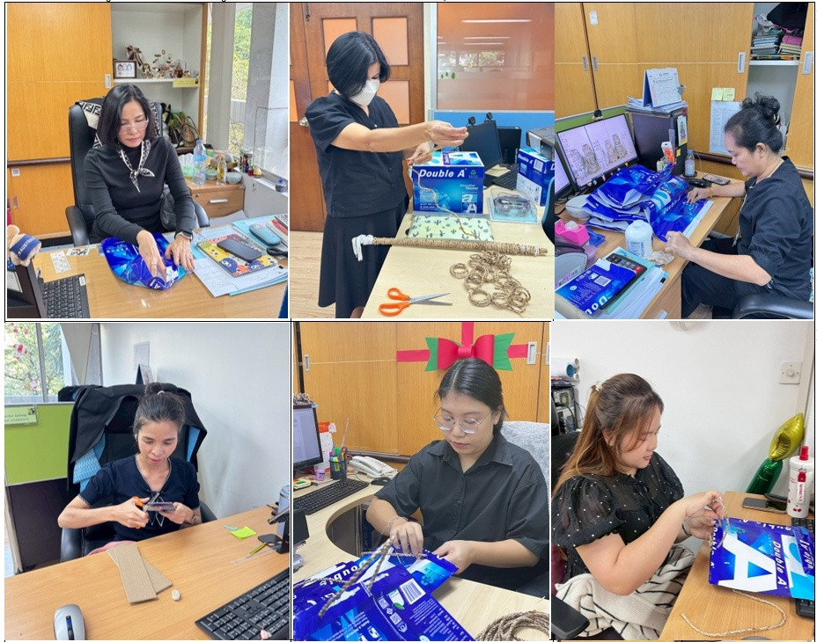
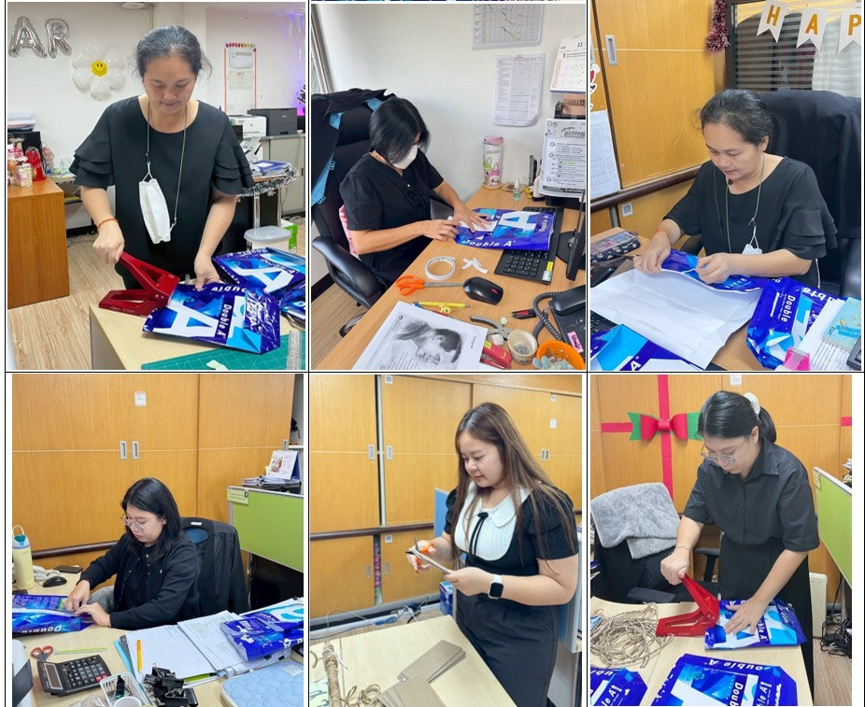
รูปการแปรรูปห่อกระดาษ A4 นํามาใช้ทําถุงใส่ยา

Slide 7

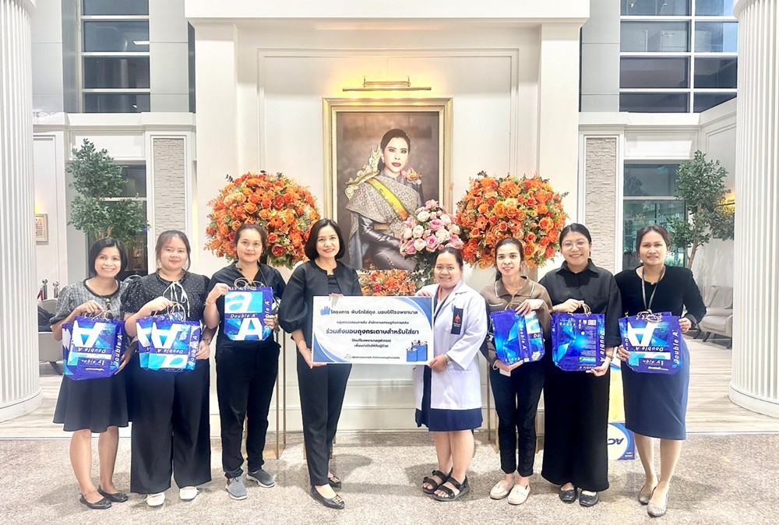
กตส. นําถุงใส่ยาไปส่งมอบให้กับโรงพยาบาลจุฬาภรณ์ ราชวิทยาลัยจุฬาภรณ์
เพื่อแบ่งปันให้ผู้ป่วยและผู้เข้ารับบริการ เมื่อวันที่ 8 มกราคม 2568

Slide 8
การเปลี่ยนแปลงพฤติกรรม
บุคลากร กตส. ให้ความสําคัญในการใช้ทรัพยากรอย่างรู้คุณค่าใช้ ทรัพยากรสิ้นเปลือง อย่างคุ้มค่า และช่วยกันลดปริมาณขยะ
เพื่อตนเองและสังคม และมีความสามัคคีร่วมมือกันในการทํางาน

Slide 9

ผลที่ได้รับ
1. บุคลากร กตส. ให้ความสําคัญในการใช้ทรัพยากรอย่างรู้คุณค่า
2. บุคลากร กตส. ปรับเปลี'ยนพฤติกรรมการใช้ทรัพยากรสิ้นเปลือง อย่างคุ้มค่า และช่วยกันลดปริมาณขยะเพื่อตนเองและสังคม
3. บุคลากร กตส. มีความสามัคคีร่วมมือกันในการทํางาน

Slide 10
แนวทางการพัฒนา
1. สร้างการตระหนักรู้ถึงความสําคัญของการใช้ ทรัพยากรอย่างรู้คุณค่า ใช้ทรัพยากรสิ้นเปลือง
อย่างคุ้มค่า และช่วยกันลดปริมาณขยะเพื่อตนเองและสังคม ทําให้ตนเองและสังคมรู้จักใช้ทรัพยากรอย่างรู้คุณค่า
2. ฝึกให้เป็นผู้เสียสละ มีจิตใจเอื้อเฟื้อเผื่อแผ่ และรู้จักแบ่งปันในสังคม

Slide 11
THANK YOU
ก ลุ่ม ต รว จ ส อ บ ภ า ย ใ น
สํา นั ก ง า น เ ศ รษ ฐ กิ จ ก า รค ลั ง

